Slide 1
Κυβέρνηση
«Σύνοψη ευρημάτων 10^{ης} έκθεσης προόδου Παρατηρητηρίου»
6 Αυγούστου 2020
Notes:
Intro /01
Feedback
Πρώτη μέρα αφιερωμένη σε υγιεινή κτλ
Μικρές αλλαγές έξυπνες (2 διαλείμματα, ζώνες άφιξης/αναχώρησης)
Απουσίες
2 ΣΤΑΔΙΑ: α) δημοτικά/γ’ λυκείου – β) γυμνάσιο, β’ γ’ λυκείου, ΕΕΚ, μαθητεία.
ΑΕΙ συνεχίζουν εξ αποστάσεως (δε θα ανοίξουν για φέτος)

Slide 2
Άξονες παρατήρησης
Υγεία και Πολιτική Προστασία
Πληθυσμιακή Κινητικότητα
Οικονομική Δραστηριότητα
Κρούσματα, θάνατοι και ΜΕΘ
Διενέργεια τεστ
Διακύμανση Rt
Google mobility reports
Προσέλευση μαθητών
Άδειες εκπαιδευτικών
Επικυρώσεις ΟΑΣΑ
Ζήτηση ενέργειας
Ηλεκτρονικές συναλλαγές
Ηλεκτρονικές πληρωμές
Εμπορευματοκιβώτια

Slide 3
Υγεία και πολιτική προστασία
Εξέλιξη 15 Ιουλίου - 5 Αυγούστου
* Κυλιόμενοι μέσοι όροι 7 ημερών, οι δείκτες είναι ανά ημέρα
Εξακολουθούμενη επιδείνωση των επιδημιολογικών δεικτών
Σημαντική αύξηση των κυλιόμενου μέσου όρου 7 ημερών κρουσμάτων ανά ημέρα σε 91, που αποτελεί την υψηλότερη τιμή από τις αρχές Απριλίου
Μεγάλη αύξηση του μέσου ημερήσιου όρου θανάτων σε 1
Υπερδιπλασιασμός του Rt σε 1
Δείκτης* | Τιμή 05.08 | Τιμή 15.07
M.O. Κρουσμάτων | 91 | 35
Μ.Ο. Θανάτων | 1 | 0,12
Μ.Ο. ΜΕΘ | 13 | 13
Μ.Ο. Τεστ | 12.393 | 5.000
Τρέχον Rt | 1 | 0,4

Slide 4
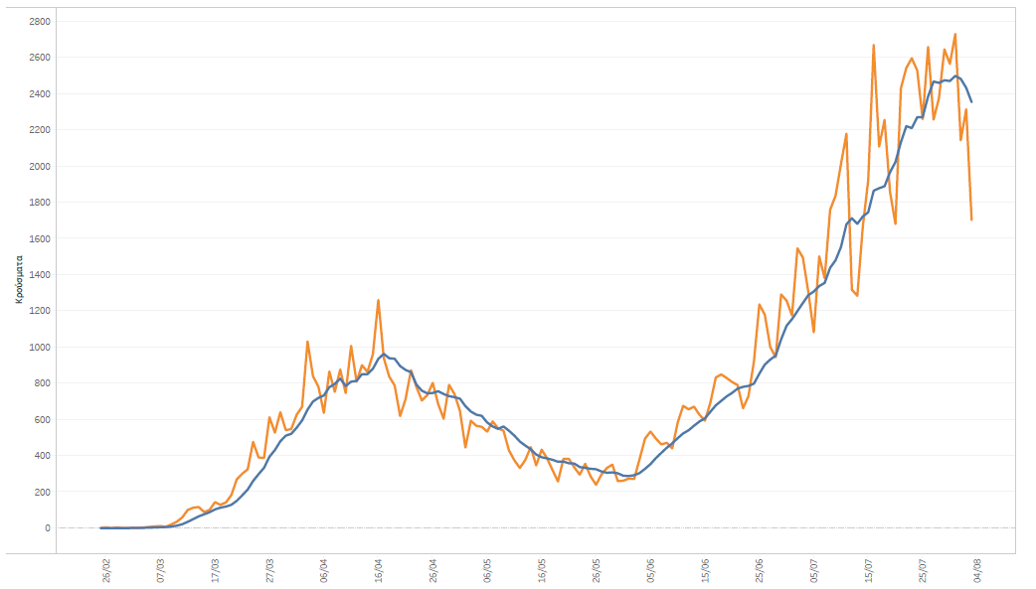
Ημερήσια πορεία κρουσμάτων Βαλκάνια

Slide 5
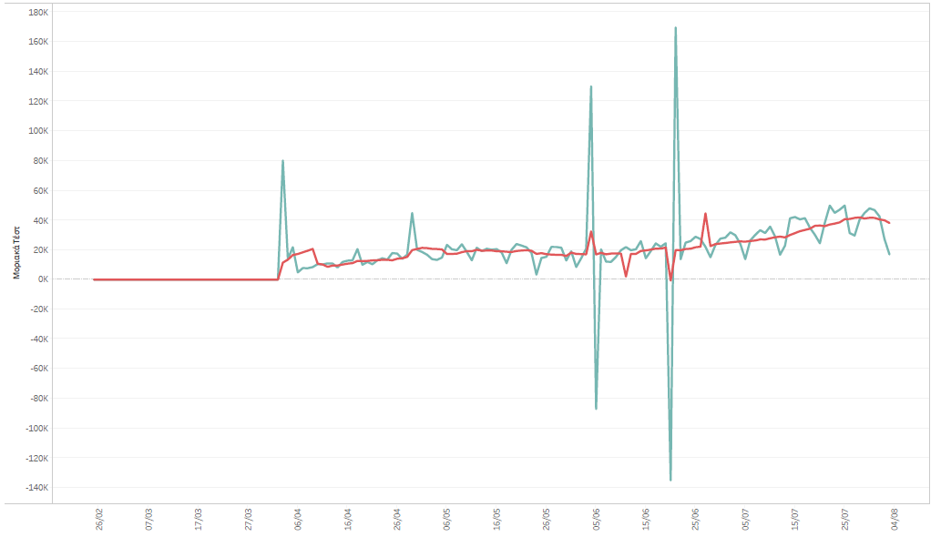
Πορεία ημερησίων μοριακών τεστ Βαλκάνια

Slide 6
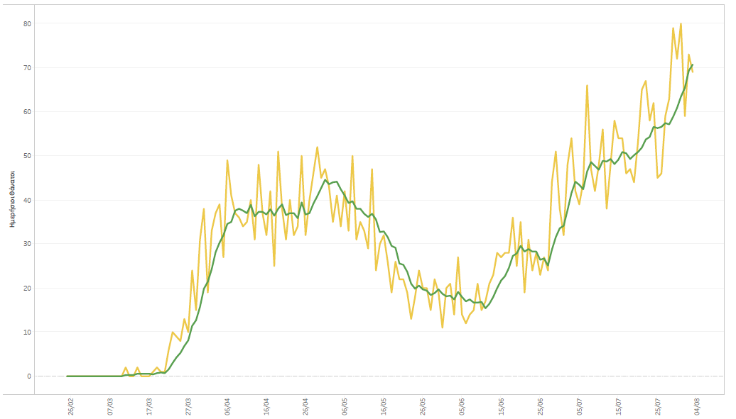
Ημερήσιοι Θάνατοί Βαλκάνια

Slide 7
Οικονομική δραστηριότητα βάσει πρόδρομων δεικτών
* Σύγκριση Μάρτιος - Ιούλιος 2020 με την αντίστοιχη περυσινή περίοδο, οι δείκτες απεικονίζουν ποσοστιαίες μεταβολές
Εξέλιξη 15 Ιουλίου – 5 Αυγούστου
Ενίσχυση του δείκτη οικονομικού κλίματος, για πρώτη φορά από τον Φεβρουάριο, κατά 3,2 μονάδες τον Ιούλιο.
Υποχώρηση του δείκτη PMI κατά 0,8 μονάδες τον Ιούλιο μετά τη σημαντική ανάκαμψη κατά 8,3 μονάδες τον προηγούμενο μήνα.
Αύξηση καταθέσεων για πέμπτο συνεχόμενο μήνα και διατήρηση της πιστωτικής επέκτασης των επιχειρήσεων τον Ιούνιο.
Περαιτέρω επιβράδυνση της μείωσης των εισαγωγών σε -15,4% τον Ιούλιο έναντι -26,8% τον Ιούνιο.
Δείκτης* | Τιμή 05.08 | Τιμή 15.07
Ζήτηση Ηλεκτρισμού | -7,7% | -8,7%
Όγκος Συναλλαγών | - | -
Αξία Συναλλαγών | - | -
Ηλεκτρονικές Πληρωμές ΑΑΔΕ | -31% | -22,5%
Καταναλωτική δαπάνη | -14,4% | -15,3%

Slide 8
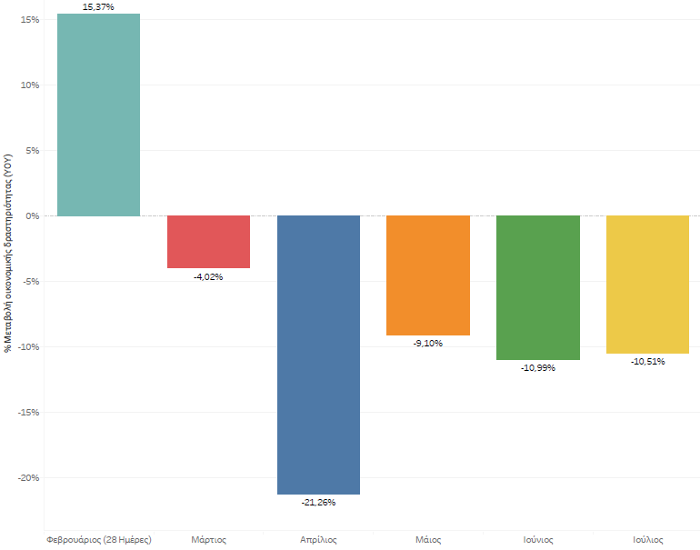
Μικρή επιβράδυνση της μείωσης καταναλωτικής δαπάνης τον Ιούλιο
.

Slide 9
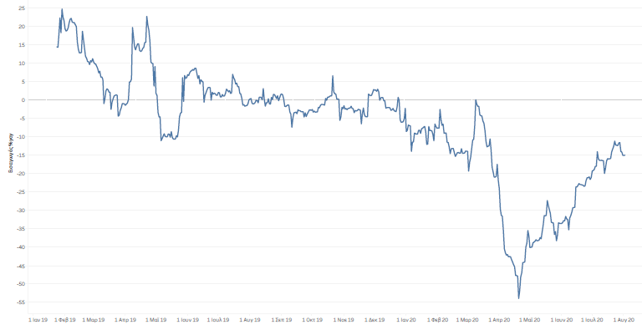
Περαιτέρω επιβράδυνση της μείωσης των εισαγωγών τον Ιούλιο

